Slide 1
BLOK 2 VERWERKT OOGST
Teelt & Technologie

Slide 2
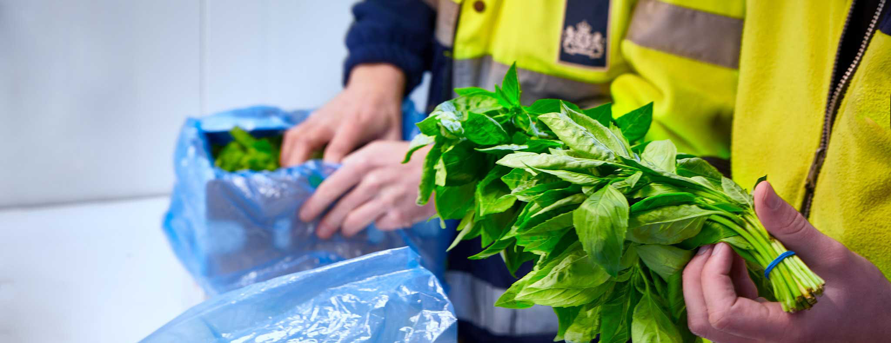
Kenmerken van verse, plantaardige producten
Programma
Les 1 Introductie
Les 2 Water
Les 3 Ademhaling
Les 4 Ethyleen
Les 5 Koeling
Les 6 Derving
Les 7 Herhaling
Les 8 Toets

Slide 3
Kenmerken van verse, plantaardige producten
Les 4 Ethyleen
Ethyleen is een plantenhormoon dat een belangrijke rol speelt bij de ontwikkeling van bloemen, vruchten en groenten.
Het hormoon speelt een belangrijke rol bij onder andere de rijping van vruchten en de veroudering van bloemen.
Ethyleen is noodzakelijk voor het rijpen van veel fruitsoorten.

Slide 4
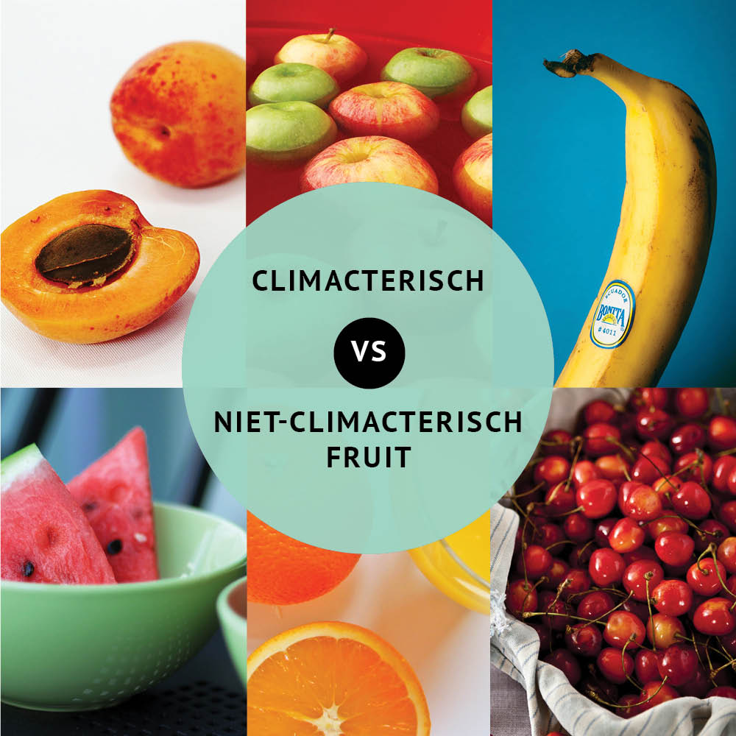
Kenmerken van verse, plantaardige producten
Les 4 Ethyleen
Climacterische en niet-climacterische vruchten
Vruchten en bloemen kunnen worden onderverdeeld in twee groepen: climacterische en niet-climacterische vruchten en bloemen.

Slide 5
Kenmerken van verse, plantaardige producten
Les 4 Ethyleen
Climacterische vruchten en bloemen produceren plotseling ethyleen, waarna de rijping (vruchten) of veroudering (bloemen) begint. Climacterische vruchten rijpen na de oogst verder. Ook de ademhalingssnelheid stijgt.
Niet-climacterische vruchten rijpen niet meer normaal verder als ze geoogst zijn. Bij deze groep vindt de stijging van ethyleen niet plaats. Onder andere alle citrusvruchten zijn niet-climacterische vruchten.

Slide 6
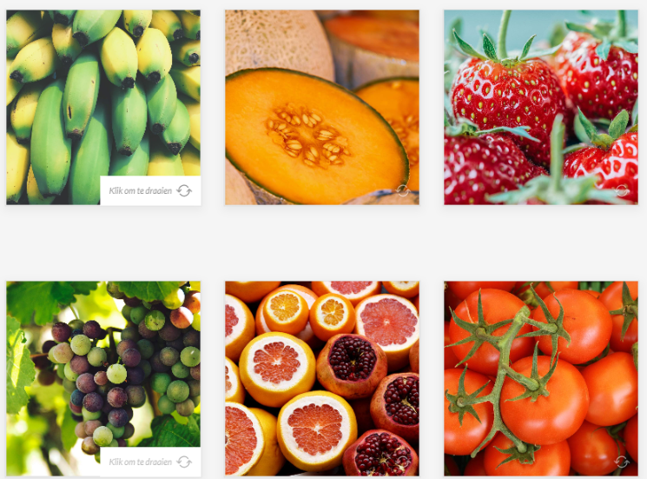
Kenmerken van verse, plantaardige producten
Les 4 Ethyleen
Weet jij wat climacterische en de niet-climacterische vruchten zijn?

Slide 7
Kenmerken van verse, plantaardige producten
Les 4 Ethyleen
Ethyleen speelt een belangrijke rol bij de rijping.
De vrucht controleert door het maken van ethyleen het begin van zijn rijping.
Als je vruchten kunstmatig in aanraking brengt met ethyleen, kun je de rijping op gang brengen. Als je de productie van ethyleen kunstmatig remt, kun je de rijping uitstellen.
Ditzelfde geldt voor de veroudering van veel snijbloemen

Slide 8
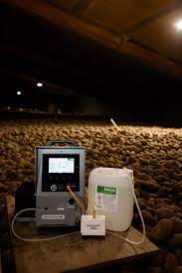
Kenmerken van verse, plantaardige producten
Les 4 Ethyleen
Ethyleen is een bijzonder hormoon: het is een gas.
Vruchten en bloemen kunnen het zelf produceren, maar ze zijn er ook gevoelig voor. Daarom zullen vruchten die nog niet rijpen, snel met rijpen beginnen als ze zich in een ruimte bevinden met rijpende vruchten.
Zo kunnen ook bloemen snel gaan verouderen als ze samen met rijpende vruchten worden vervoerd, opgeslagen of in een winkel worden geplaatst.
Ethyleen wordt ook gebruikt als kiemremmer in aardappels

Slide 9
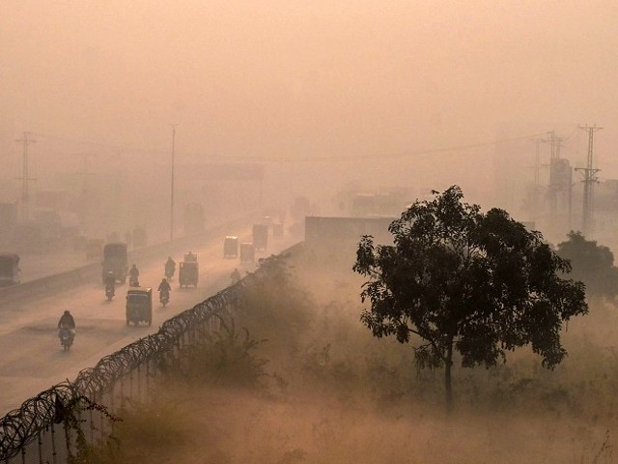
Kenmerken van verse, plantaardige producten
Les 4 Ethyleen
Ethyleen kan niet alleen door planten worden geproduceerd. Het ontstaat ook bij de verbranding van organische materialen, zoals: papier tabak benzine en olie en rottende plantenresten
Overal waar veel verkeer voorkomt, zoals in grote steden, bij snelwegen, vliegvelden, havens en veilingen, zal zich ethyleen in de lucht bevinden.

Slide 10
Kenmerken van verse, plantaardige producten
Les 4 Ethyleen
Klik op foto
Zeer lage concentraties kunnen al voldoende zijn om vervroegde rijping of veroudering te veroorzaken. Door te ventileren met schone lucht kun je dat voorkomen.
Ook kun je vruchten, bloemen en potplanten behandelen met specifieke stoffen, waardoor ze minder gevoelig worden voor ethyleen.
Een lage temperatuur verlaagt de gevoeligheid van vruchten, bloemen en potplanten voor ethyleen heel sterk. Ook verkleint een lage temperatuur de kans op ethyleenschade.

Slide 11
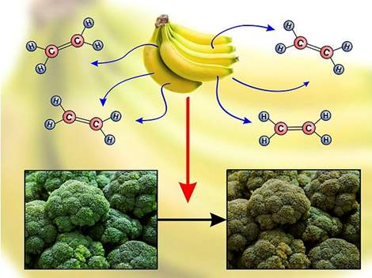
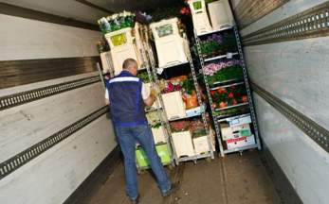
Kenmerken van verse, plantaardige producten
Les 4 Ethyleen

Slide 12
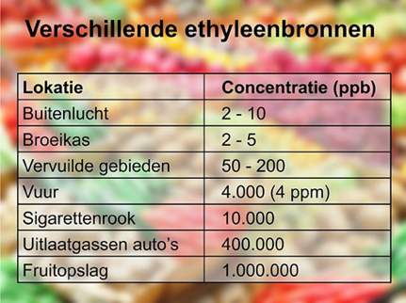
Kenmerken van verse, plantaardige producten
Les 4 Ethyleen

Slide 13
Kenmerken van verse, plantaardige producten
Les 4 Ethyleen

Slide 14
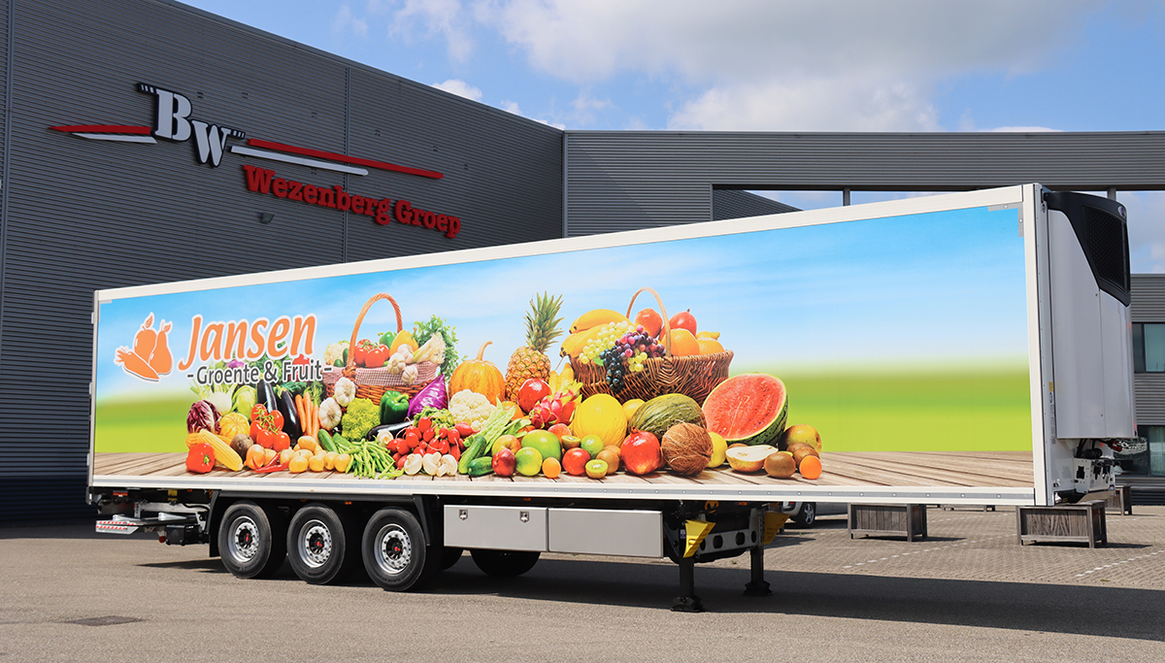
Kenmerken van verse, plantaardige producten
Les 4 Ethyleen
Betekenis in de logistiek
Vruchten die nog niet rijpen, zullen snel gaan rijpen als ze zich in een ruimte bevinden met rijpende vruchten.
Ook bloemen zullen snel gaan verouderen als ze samen met rijpende vruchten worden vervoerd of opgeslagen.
Hier moet je dus heel voorzichtig mee zijn. Om te voorkomen dat ethyleen in de lucht vervroegde rijping of veroudering veroorzaakt, moet je ventileren met schone lucht en de temperatuur zo laag mogelijk houden.

Slide 15
Kenmerken van verse, plantaardige producten
Les 4 Ethyleen
GROEPSOPDRACHT
Bespreek in de klas
Hoe gevoelig zijn de producten van jouw bpv bedrijf voor ethyleen
Hoe wordt hier rekening gehouden met de verwerking , bewaring en verpakking

